Slide 1
Presentación Capstone
“SIGES (Sistema de Gestión de Inventario)”
Ingeniería Informática
Escuela de Informática y Telecomunicaciones
Sede [Puente Alto]
2025

Slide 2

Tamara Fernandez
  Jefe de Proyecto
  Planificación y coordinación del proyecto
INTEGRANTES DEL PROYECTO
Bastian Rodriguez
  Analista Programador
  Desarrollo, análisis de sistemas y requerimientos
Jose Miguel Perez
  Analista Programador/DBA
  Desarrollo y mantenimiento de aplicaciones
Daniela Vera Aedo
  QA/Diseñador
  Aseguramiento de la calidad (QA) / Diseño de interfaces

Slide 3
Descripción del Proyecto
Problemática
Actualmente, Maestranza Industrial S.A. enfrenta importantes desafíos en la gestión de su inventario. Se producen quiebres inesperados de stock que afectan la continuidad operativa, mientras que, en contraste, existen sobreacumulaciones de piezas de baja rotación que generan costos innecesarios. A esto se suman elevados gastos asociados a adquisiciones urgentes, consecuencia directa de la falta de control y previsión. Asimismo, la ausencia de información confiable y actualizada dificulta la planificación de proyectos, impactando en la eficiencia de los procesos y en la capacidad de respuesta de la organización.
Propuesta de solución
La propuesta consiste en una aplicación web responsiva para centralizar y optimizar la gestión de inventarios en Maestranza Industrial S.A. El sistema permitirá registrar ingresos, salidas, ajustes y bajas de piezas, generar alertas automáticas por stock mínimo o vencimiento, y producir reportes exportables en PDF, Excel y CSV. Contará con gestión de usuarios y roles, autenticación segura y trazabilidad de operaciones.
La solución, llamada SIGES, se desarrollará en .NET Core con SQL Server y un frontend en HTML5, CSS3 y JavaScript, siguiendo un patrón arquitectónico modular y escalable, garantizando eficiencia, seguridad y confiabilidad de los datos.

Slide 4
Objetivo General
Construir un sistema de gestión de inventarios automatizado para Maestranza Industrial S.A., que incorpore autenticación, trazabilidad de repuestos y módulos de reportes, con el fin de optimizar tiempos, reducir errores y mejorar la capacidad de planificación de la organización.
Objetivos Específicos
Optimización de procesos internos: Reducir en un 80% los errores de registro y localización de inventario.
Eficiencia en costos: Disminuir en un 30% durante el primer año los gastos asociados a compras reactivas y sobreinventarios.
Disponibilidad de información en tiempo real: Garantizar que los jefes de área accedan a datos actualizados para una toma de decisiones estratégica.
Satisfacción del cliente interno: Asegurar que las áreas operativas cuenten con piezas críticas en el momento oportuno, evitando retrasos en proyectos de mantención.
Transformación digital: Impulsar la modernización tecnológica de la empresa, alineándola con los estándares de la Industria 4.0.

Slide 5
Alcances
Que hace el Sistema:
El proyecto consiste en el diseño e implementación de un sistema centralizado y automatizado para el control de inventarios. La solución permite registrar y actualizar en tiempo real los movimientos de stock, generar alertas automáticas ante niveles críticos, clasificar componentes con códigos únicos y producir reportes históricos y proyectivos exportables. Incorpora políticas de seguridad basadas en roles y una interfaz intuitiva, reduciendo errores y optimizando la planificación de compras. Está diseñado de forma modular y escalable, preparado para futuras integraciones con ERP, CMMS o IoT.
Qué no hace:
El sistema no reemplaza un ERP completo ni gestiona procesos contables, financieros o logísticos externos. Tampoco incluye de manera nativa funciones de mantenimiento de equipos, conexión directa con dispositivos IoT o migración automática de datos históricos, aunque deja abierta la posibilidad de integrar estas capacidades en etapas posteriores.

Slide 6
Lista de Requerimientos Funcionales
RF01 | Registrar piezas y componentes | Funcional | Administrador, Operador | Permite registrar nuevas piezas en el inventario para mantener stock actualizado. | Propuesto
RF02 | Visualizar piezas y componentes | Funcional | Administrador, Operador, Supervisor | Muestra listado completo de piezas y su disponibilidad. | Propuesto
RF03 | Actualizar piezas y componentes | Funcional | Administrador, Operador | Modifica cantidades, estados o descripciones de piezas existentes. | Propuesto
RF04 | Eliminar piezas y componentes | Funcional | Administrador | Da de baja piezas por obsolescencia o error. | Propuesto
RF05 | Búsqueda avanzada de piezas | Funcional | Administrador, Operador, Supervisor | Permite buscar por código, nombre, categoría, estado o ubicación. | Propuesto
RF06 | Registrar ubicación física | Funcional | Administrador, Operador | Asigna y gestiona ubicación en bodega/estanterías. | Propuesto
RF07 | Gestionar categorías de piezas | Funcional | Administrador | Crea y organiza categorías y etiquetas de piezas. | Propuesto
RF08 | Registrar ingresos de piezas | Funcional | Administrador, Operador | Registra entradas al inventario desde compras o devoluciones. | Propuesto
RF09 | Registrar salidas de piezas | Funcional | Administrador, Operador | Registra consumos, ventas o bajas de inventario. | Propuesto
RF10 | Registrar solicitudes internas | Funcional | Operador, Empleado solicitante | Permite a usuarios internos solicitar piezas para proyectos. | Propuesto

Slide 7
Lista de Requerimientos No Funcionales
RNF01 | Cifrado de datos sensibles | No Funcional | Administrador, Usuario | Protección de contraseñas y datos críticos mediante encriptación. | Propuesto
RNF02 | Control de acceso basado en roles | No Funcional | Administrador, Operador, Supervisor | Cada usuario solo accede a funciones autorizadas. | Propuesto
RNF03 | Registro de logs de auditoría | No Funcional | Administrador, Auditor | Registro de operaciones críticas (altas, bajas, cambios de stock). | Propuesto
RNF04 | Autenticación segura | No Funcional | Usuario, Administrador | Acceso al sistema con credenciales seguras y recuperación de contraseña. | Propuesto
RNF05 | Integración con directorio corporativo | No Funcional | Administrador | Posibilidad de integrarse con LDAP/Active Directory. | Futuro
RNF06 | Tiempo de respuesta consultas | No Funcional | Usuario final | Consultas de inventario deben responder en máximo 3 segundos. | Propuesto
RNF07 | Tiempo de actualización de stock | No Funcional | Administrador, Operador | Cambios de stock reflejados en menos de 3 segundos. | Propuesto
RNF08 | Soporte de usuarios concurrentes | No Funcional | Usuario final | Sistema soporta al menos 50 usuarios conectados sin pérdida de rendimiento. | Propuesto
RNF09 | Interfaz intuitiva | No Funcional | Usuario final | Uso de interfaz amigable, con máximo 3 clics a funciones principales. | Propuesto
RNF10 | Mensajes de error claros | No Funcional | Usuario final | Notificaciones de error comprensibles y orientativas. | Propuesto

Slide 8
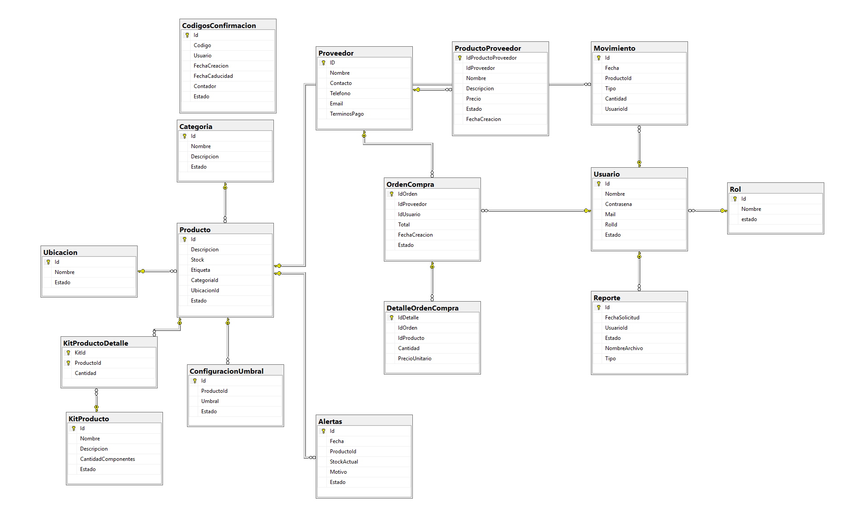
Diseño del Sistema
Modelo Datos Relacional

Slide 9
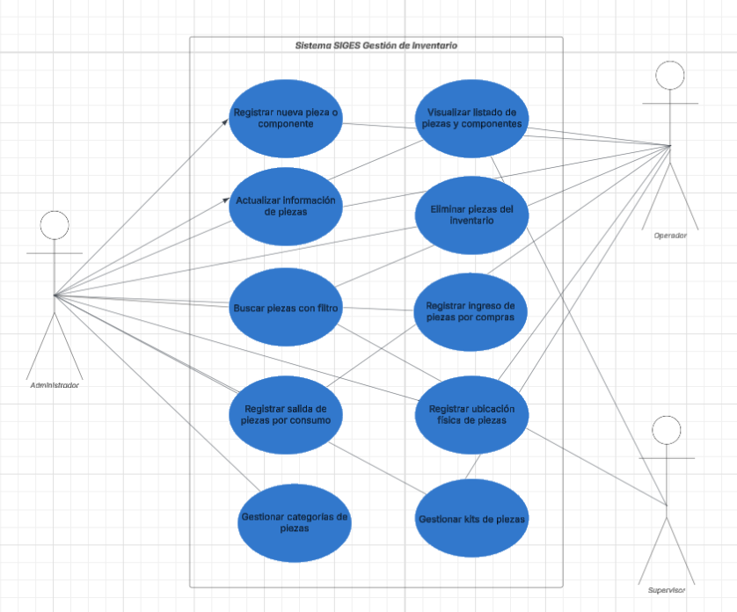
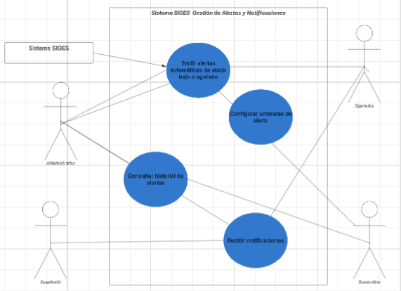
Diseño del Sistema
Diagrama de Caso Uso

Slide 10
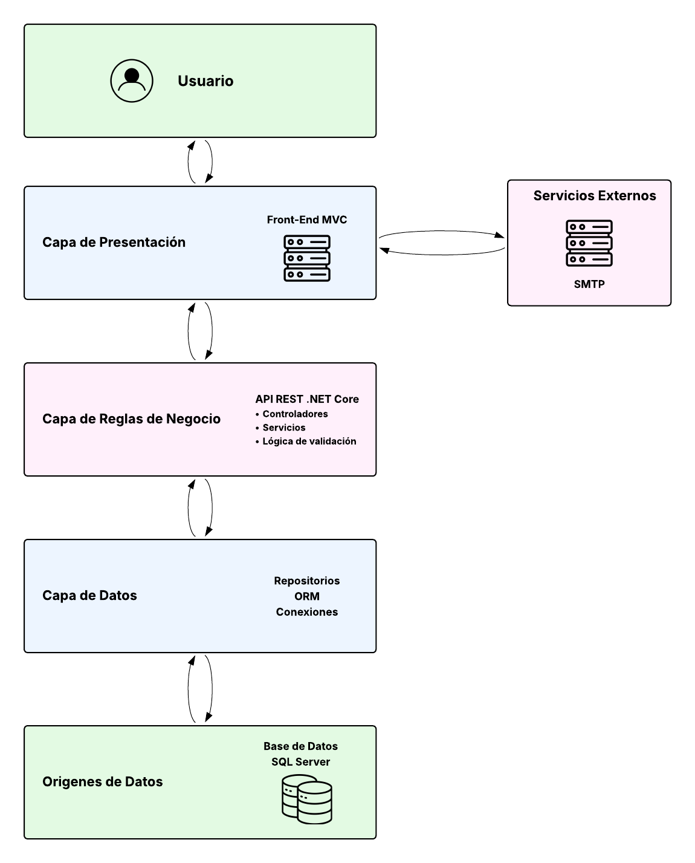
Arquitectura del Sistema
Patrón arquitectónico seleccionado para el desarrollo y Diagrama Vista Física:

Slide 11
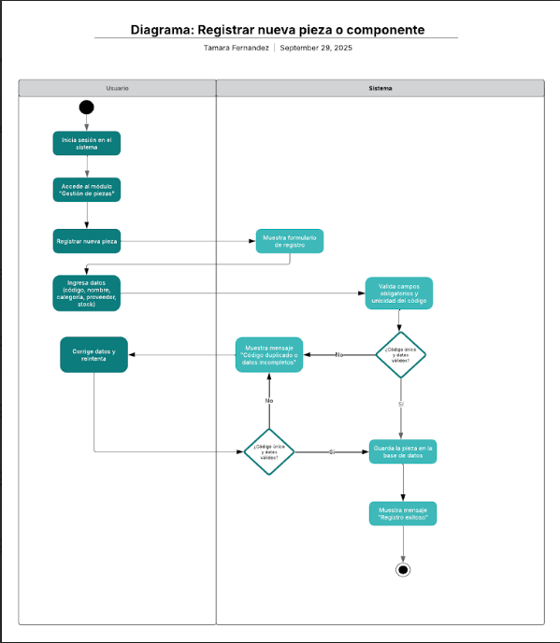
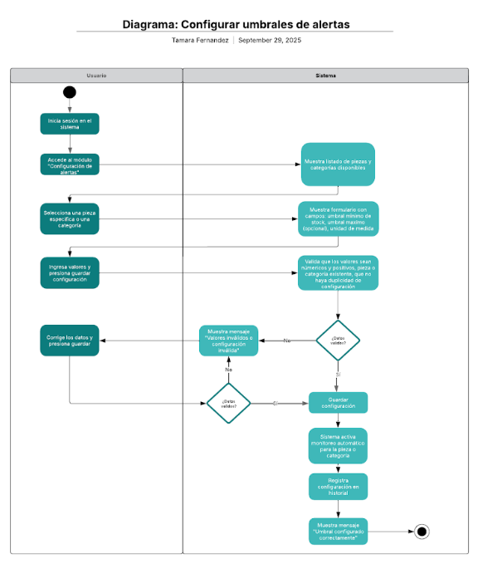
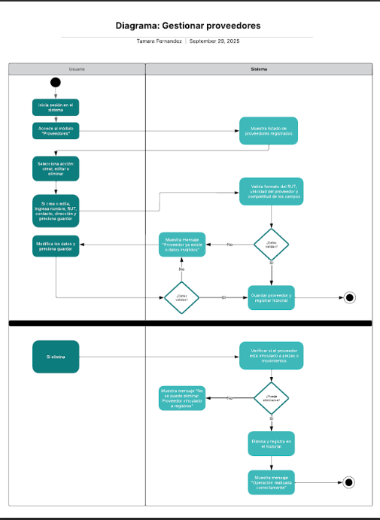
Arquitectura del Sistema
Diagramas de Actividades (incluir solo aquellos 3 más importantes del negocio

Slide 12
Tecnologías del Desarrollo
Lenguaje y Framework: .NET Core (C#) – Framework de desarrollo multiplataforma, orientado a objetos.
Base de datos: Microsoft SQL Server – Soporte para procedimientos almacenados, seguridad de datos, respaldo y restauración.
Frontend: HTML5, CSS3, JavaScript – Desarrollo de interfaces responsivas.
Framework adicional: Bootstrap o Tailwind CSS para diseño adaptativo.
Control de versiones: Git/GitHub para gestión de código.
Entorno de desarrollo: Visual Studio 2022, SQL Server Management Studio.
Pruebas: NUnit / MSTest para pruebas unitarias.
Gestión de proyecto: Jira o Trello para planificación y seguimiento ágil.

Slide 13
Planificación
Hito | Fecha Tope
Inicio del Proyecto | 13-08-2025
Acta de Constitución aprobada | 20-08-2025
Definición de requerimientos generales | 22-08-2025
Organización del equipo | 22-08-2025
Captura de requerimientos específicos completada | 05-09-2025
Documento de Arquitectura SW entregado | 05-09-2025
Documento de Casos de Uso aprobado | 12-09-2025
Prototipos iniciales presentados | 12-09-2025
Documento ERS validado | 19-09-2025
Ambiente de desarrollo implementado | 26-09-2025
Base de datos creada (scripts iniciales) | 03-10-2025
Sprint 1 – Inventario Base completado | 10-10-2025
Sprint 2 – Movimientos de Inventario completado | 24-10-2025
Sprint 3 – Alertas y Umbrales completado | 31-10-2025
Sprint 4 – Seguridad y Analítica completado | 10-11-2025
Sprint 5 – Proveedores e Infraestructura completo | 17-11-2025
Inicio de pruebas y QA | 18-11-2025
Pruebas con usuarios terminadas | 24-11-2025
Capacitación de usuarios clave | 26-11-2025
Migración a Producción | 28-11-2025
Entrega de manuales de usuario | 01-12-2025
Informe de cierre entregado | 02-12-2025
Cierre del Proyecto / Entrega Final | 03-12-2025

Slide 14
Resumen de Costos Estimados del Proyecto
COSTO POR FASE
Fase de Planificación | $ 185.930
Fase de Análisis y Diseño | $ 417.052
Fase de Desarrollo | $ 344.466
Sprint 1 – Inventario Base | $ 229.644
Sprint 2 – Movimientos de Inventario | $ 459.288
Sprint 3 – Alertas y Umbrales | $ 459.288
Sprint 4 – Seguridad y Analítica | $ 507.438
Sprint 5 – Proveedores e Infraestructura | $ 644.484
Fase de Pruebas y QA | $ 328.857
Fase de Implementación y Cierre | $ 581.492
TOTAL HH FASES | $ 4.157.939
Margen | 60%
UTILIDAD | $ 2.494.763
PRECIO FINAL | $ 6.652.702

Slide 15
Presentación del sistema desarrollado en vivo

